Slide 1
第6章 窗 体 设 计

Slide 2
6.1 窗体设计器环境
6.2 窗体设计基础
6.3 窗体及常用控件
6.4 窗体设计综合实例

Slide 3
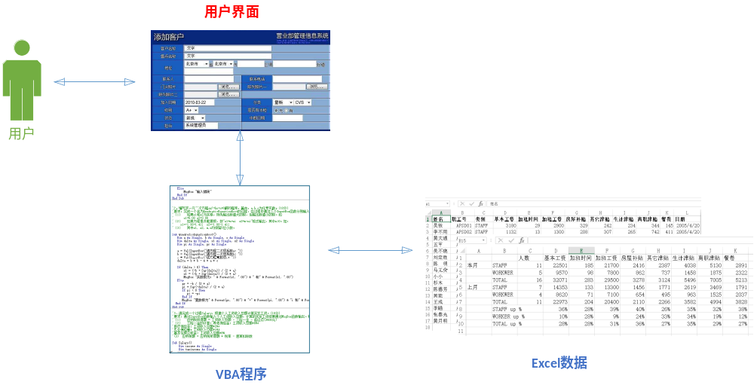
窗体的概念和作用
用户界面与软件之间的关系
用户界面是软件的外在形式，软件是数据处理的核心。
2. 用户界面的工作原理
用户界面是软件隐藏了软件的具体细节，方便用户处理数据

Slide 4
窗体的概念和作用
3.窗体的概念
从用户角度看，窗体是常用的用户界面，运行时成为Windows的一个对话框。
从设计者角度看，是一个相对独立的运行单元，是控件的容器，可以承载各种方便与用户交互的控件。

Slide 5
6.1 窗体设计器环境
1 插入窗体与窗体设计器
2 窗体工具箱
3 属性窗口
4 窗体代码窗口
5 控件对象的基本操作
6 窗体的设计步骤

Slide 6
6.1 窗体设计器环境
一、插入窗体与窗体设计器
插入窗体：VBE中使用【插入】→【用户窗体】菜单命令

Slide 7
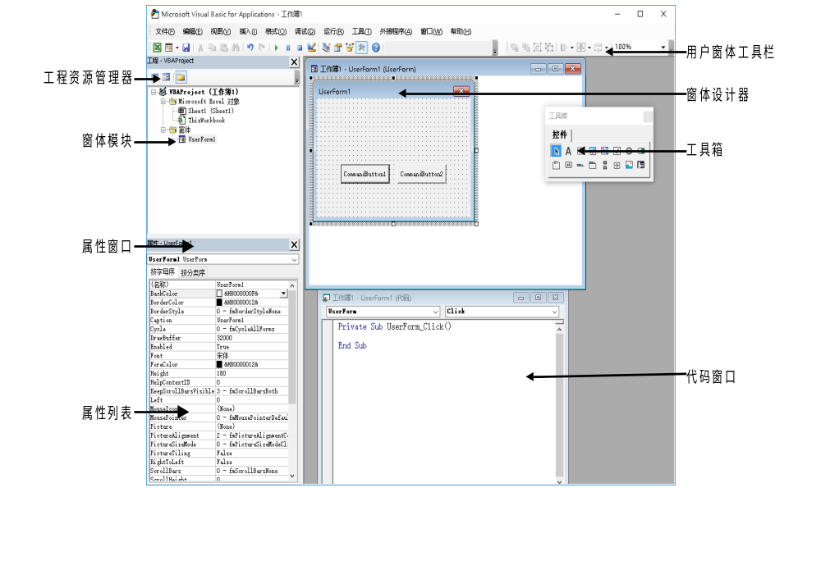
6.1 窗体设计器环境

Slide 8
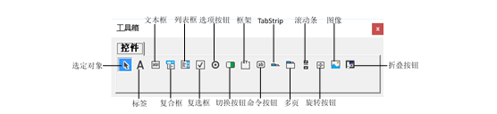
6.1 窗体设计器环境
二、窗体工具箱
1.打开窗体工具箱：选择【显示】→【工具箱】菜单命令
2.向窗体添加控件对象
3.选定对象按钮的作用

Slide 9
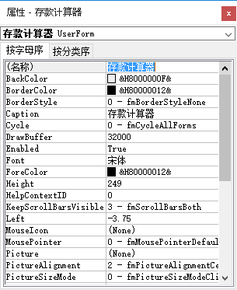
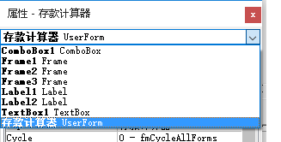
6.1 窗体设计器环境
三、属性窗口
1.打开属性窗口：【视图】→【属性窗口】菜单命令或按【F4】键
2. 属性窗口结构
（1）对象框
（2）选项卡
（3）属性列表框

Slide 10
6.1 窗体设计器环境
3. 设置对象属性
（1）方法：选中对象-> 选中要修改的属性，属性值列上修改
（2）静态设置和动态设置；

Slide 11
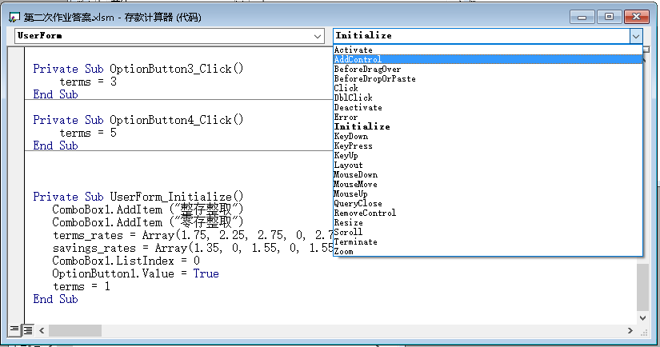
6.1 窗体设计器环境
四、窗体代码窗口
（1)打开代码窗口
    双击窗体或窗体控件
    快捷菜单选择“查看代码”命令。
    选择“视图”→“代码窗口”菜单命令
（2)代码窗口结构
    “对象”列表框
    “过程”列表框
    “编程”窗口
    “视图”按钮

Slide 12
6.1 窗体设计器环境
五、控件对象的基本操作
基本操作：移动、复制、删除控件对象以及改变控件对象大小。
1．选中控件对象
（1）选中单个控件对象。
（2）选定多个控件对象。
（3）控件对象的编辑状态

Slide 13
6.1 窗体设计器环境
2．改变控件对象大小
  在窗体设计器中：拖动控制点可以改变控件对象的宽度或高度
  在属性窗口中：设置控件对象的Height属性和Width属性
  3．移动控件对象大小位置
  在窗体设计器中：用鼠标拖拽将控件对象表面；
  在属性窗口中：设置控件对象的Top属性和Left属性
  4．移动控件对象大小位置
    删除：按DELETE键或选择系统菜单上的【编辑】→【剪切】
    恢复： Ctrl+Z

Slide 14
6.1 窗体设计器环境
六、 窗体的设计步骤
  （1）规划窗体。
  （2）创建控件对象。
  （3）设置对象属性。
  （4）编写事件处理过程。
  （5）保存并运行窗体。

Slide 15
6.1 窗体设计器环境
【例6.1】利用窗体设计器设计一个利息计算窗体，假设一年期存款的到期利率为2.25%，使用该窗体可根据用户输入的本金额计算一年期存款的到期利息。
（1）规划窗体
对 象 对象类型 说 明 属 性 属 性 值
Label1 标签 显示“本金”提示 Caption 本金
Label2 标签 显示“利息”提示 Caption 利息
Label3 标签 显示“元”提示 Caption 元
Lblinterest 标签 显示计算的利息金额 Autosize True
名称 LblInterest
TxtCaptial 文本框 接收用户输入的本金 名称 TxtCaptial
Value 0
BtnCalc 按钮 接收计算命令 Caption 计算
名称 BtnCalc
BtnExit 按钮 接收退出命令 Caption 退出
名称 BtnExit

Slide 16
6.1 窗体设计器环境
（2）创建对象
（3）设置对象属性
（4）编写事件处理过程

Slide 17
6.2 窗体设计基础
一、 控件对象的属性
  名称： 用于指定在代码中所引用控件对象的名称
  Height： 用数值指定对象的高度。缺省单位为像素
  Width： 用数值指定对象的宽度。缺省单位为像素
  Left： 用数值指定控件最左边相对于其直接容器左边的距离，缺省单位为像素。
  Top： 用数值指定控件顶边相对于其直接容器顶边的距离，缺省单位为像素。
  BackColor： 用颜色值指定对象内文本和图形的背景色
  ForeColor： 用颜色值指定对象内文本和图形的前景色
  Caption： 用于指定对象的标题。

Slide 18
6.2 窗体设计基础
  AutoSize 指定对象是否依据其内容自动调节大小。
  True —可自动调节；False —不可自动调节
  TextAlign 文本的对齐方式。
  1 — 左对齐；2 — 居中对齐； 3 — 右对齐
  Font 指定显示文本时的字体。
  Picture 用于指定在对象内显示的位图或图标文件名
  TabIndex 用数值指定对象的Tab键次序

Slide 19
6.2 窗体设计基础
  Font属性的子属性
    （1）FontName：用于设置窗体或对象上文本的字体(系统默认字体为宋体)。
    （2）FontSize：用于设置窗体或对象上文本的字体大小。
    （3）FontBold：为True时用于设置窗体或对象上显示的文本为粗体。
    （4）FontItalic：为True时用于设置窗体或对象上显示的文本为斜体。
    （5）FontStrikethru：为True时用于给窗体或对象上显示的文本加一删除线。
    （6）FontUnderline：为True时用于给窗体或对象上显示的文本加一下划线。

Slide 20
6.2 窗体设计基础
二、动态设置对象属性：
使用代码设置对象的属性，其格式为：
  格式：[对象名.]<属性名>=<属性值>
【例】LblInterest.Caption = Format(sInterest, "###,##0.00")

Slide 21
6.2 窗体设计基础
三、 控件对象的方法
方法（Method）也称为方法程序，它对应一段程序代码，能使对象执行一个功能操作。
方法的调用格式为：
格式：[<对象名>.]方法名 [(参数)]
【例】UserForml.Hide

Slide 22
6.2 窗体设计基础
四、 控件对象的事件
1.事件（Event）由用户触发的一个针对对象的特定操作，
2.事件的处理遵循独立性原则
3.事件过程的一般格式如下：
  格式：Private Sub 对象名_事件名()
  事件过程程序代码
  End Sub

Slide 23
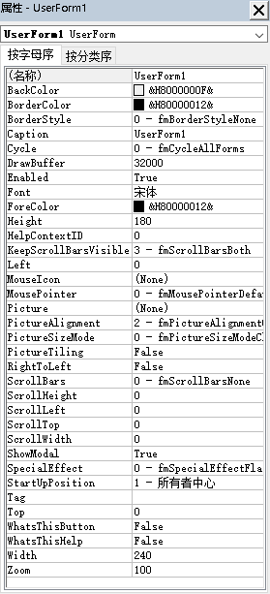
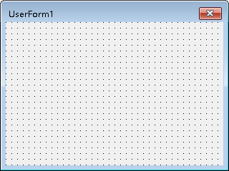
6.3 窗体及常用控件
一、 窗体
  容器对象
  窗体模块的主体
  可独立运行
  1.常用属性
    Caption - 窗体标题
    BackColor - 窗体背景色
    ForeColor - 设置图片或文字颜色
    ScrollBars – 窗体滚动条
    Visible - 可见性

Slide 24
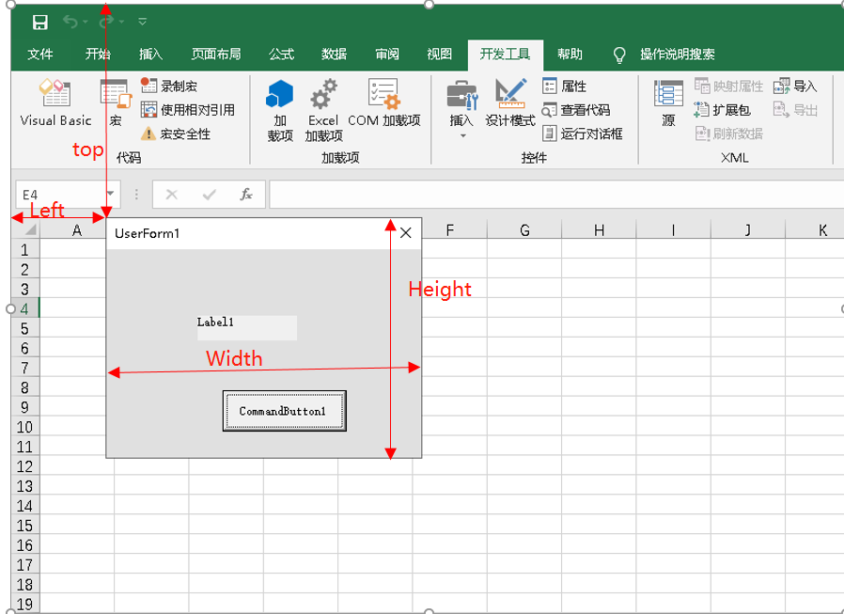
6.3 窗体及常用控件
  1.常用属性(接上页）
    Enabled - 激活或禁止对象，禁止状态时，用户不可操作
    Height - 窗体高度
    Width - 窗体宽度
    Left - 窗体距屏幕左边界的距离
    Top - 窗体距屏幕上边界的距离
    Font - 窗体内字体的大小

Slide 25
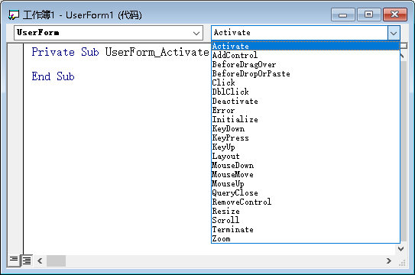
6.3 窗体及常用控件
2. 窗体常用事件
  Initialize：初始化事件
  Activate ：当窗体成为当前窗口时；
  Terminate：窗体释放事件；
  QueryClose：单击关闭按钮时；
  DeActivate：当窗体变为非当前窗口时
  Resize：调整窗体的大小时发生这个事件。
  QueryClose:
        Private Sub UserForm_QueryClose(Cancel As Integer, CloseMode As Integer)
        ‘CloseMode： 0 – 被用户关闭； 1 –被Unload语句关闭；
        ‘ 2 –被操作系统关闭；3 - 被任务管理器关闭
        ‘Cancel ： 设置为True时，不关闭窗体
        事件处理代码
        End Sub

Slide 26
6.3 窗体及常用控件
3. 窗体常用方法
  Move：移动窗体
  Show：显示窗体，
  Hide：隐藏窗体
4. 关闭窗体方法
Unload me

Slide 27
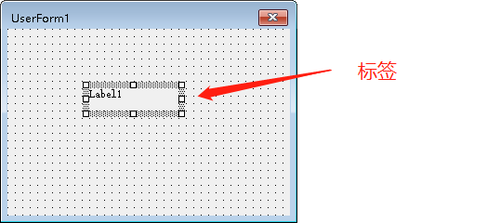
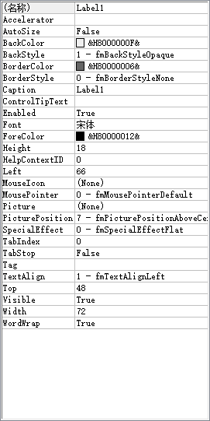
6.3 窗体及常用控件
二、 标签控件
  作用：在窗体中
  显示文字信息
1、主要属性
    AutoSize：True-标签外观大小适应其中文字内容
    Caption： 默认属性，标签中显示的文本内容，
    WordWrap：True-水平或垂直展开以适应其中文字内容的大小
2、方法与事件
很少使用

Slide 28
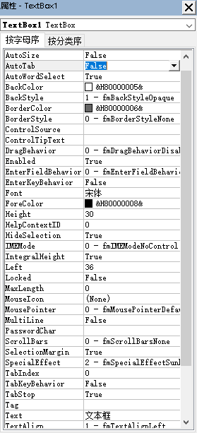
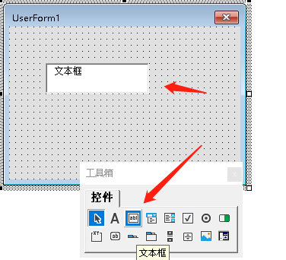
6.3 窗体及常用控件
三、文本框控件与编辑框控件
  作用：接收或显示用户的输入输出信息
  1．文本框控件常用属性
    MaxLength
    PasswordChar
    MultiLine
    ScrollBars
    Locked
    Text与Value
    TabIndex

Slide 29
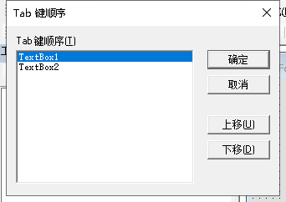
6.3 窗体及常用控件
  2．文本框的常用方法和事件
    方法: SetFocus
    事件：
    （1）GotFocus事件：当控件获得焦点时。
    （2）LostFocus事件：控件失去焦点时。
    （3）Change 事件:当文本框中的内容发生改变时。
  3. 设置Tab键序
  菜单命令：【视图】→【Tab键顺序】，

Slide 30
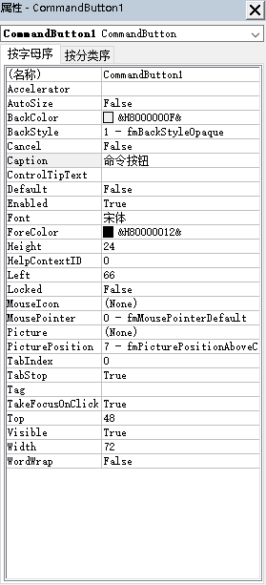
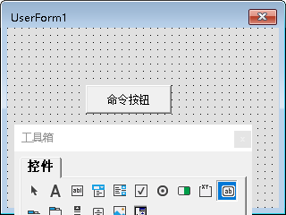
6.3 窗体及常用控件
四、 命令按钮控件
  作用：完成某个特定的控制。
  1．命令按钮控件常用属性
    Caption：按钮的标题
    Default：True时，按回车键时
    相当于单击此按钮，默认值为False
    Cancel: 按Esc键时相当于单击此按钮，默认值为False
    Accelerator:设置按钮的快捷键字符
    Enable:按钮是否有效。
  2．命令按钮常用事件
    Click事件：当在命令按钮上单击时发生。

Slide 31
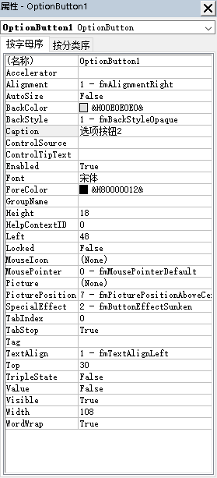
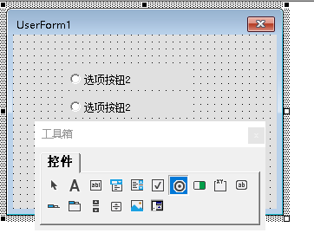
6.3 窗体及常用控件
五、选项按钮控件
  作用：单选输入
  1．选项按钮组
  在同一组的选项按钮之间存在互斥关系；
  GroupName属性值相同的各选项按钮为一组。
  2．选项按钮是否选中判断
  Value属性：True – 被选中；
  False –没有被选中

Slide 32
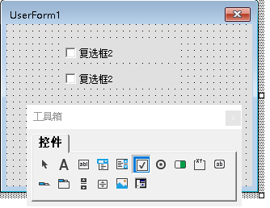
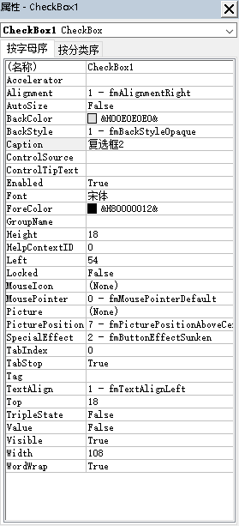
6.3 窗体及常用控件
六、复选框控件
  作用：多选输入
  1.主要属性
    Value（默认属性）：
    False - 未被选定，复选框内为空白
    True - 选中，复选框内显示 “√” ；
    Null - 空态，灰色的“√”标志。
  2.主要事件
    Click事件
    Change事件

Slide 33
6.3 窗体及常用控件
七、组合框控件和列表框控件
  作用：列表选择
  1．两者的主要区别
  （1）组合框不提供多重选择的功能，没有MultiSelect属性。
  （2）组合框有两种形式：
    下拉组合框（Style属性值为0）
    下拉列表框（Style属性值为2）
    . 列表框的常用属性

Slide 34
6.3 窗体及常用控件
2.列表框的常用属性
  (1) List 属性：数组名,数组中的每个元素值是列表的一个选项
  (2) ListCount 属性：列表项目的个数。
  (3) ListIndex 属性：该属性值为被选中表项的索引，从0开始。
  (4) MultiSelect 属性：
  (5) Text 属性：Text属性值为当前被选中列表项的文字内容。
  (6) Selected 属性：可以通过Selected属性判断哪些选项被选中。
  (7) ListStyle ：值为0时(默认值)，为标准样式；值为 1时，为复选框样式。
  (8) RowSource :设置“列表框”中列表项的数据源，

Slide 35
6.3 窗体及常用控件
3．列表框的常用方法和事件
  （1）AddItem方法：在列表中添加一个新的数据项。
  格式：列表框对象名.AddItem 列表项文本[，索引号]
  （2）RemoveItem方法：删除相应的数据项。
  （3）Clear方法：清除列表框中所有条目。
  （4）Click 事件：当单击选择列表框中的一项数据时发生。

Slide 36
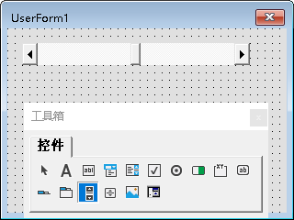
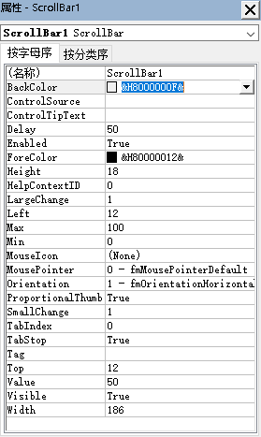
6.3 窗体及常用控件
八、 滚动条与旋转按钮控件
  滚动条：输入数值数据；
  数值数据的指示器。
  1．微调按钮的主要属性
    Value： 表示微调按钮的当前值
    Max： 设置单击向上按钮能够在微调文本框中调整数值的上限
    Min： 设置单击向下按钮能够在微调文本框中调整数值的下限
    LargeChange： 当用户单击滚动块和滚动箭头之间的区域时
    滚动条控件的Value 属性值的增减量,仅用于滚动条
    SmallChange：设置每次单击上、下箭头按钮的增减数值，
    默认值为1

Slide 37
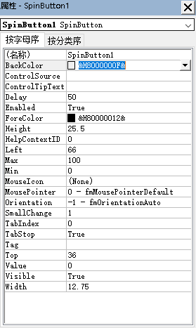
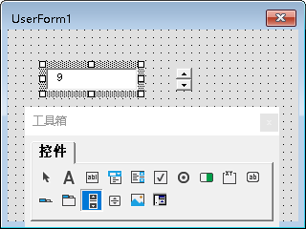
6.3 窗体及常用控件
2．微调按钮的常用事件
  （1）SpinUp：当单击上微调按钮时发生。
  （2）SpinDown：当单击下微调按钮时发生。
  （3）Change：当前值变化时发生。
3．滚动条的常用事件
  （1）Scroll：当单击上微调按钮时发生。
  （2）Change：当前值变化时发生。

Slide 38
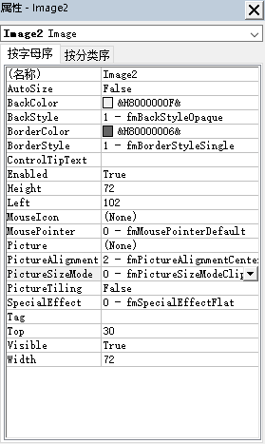
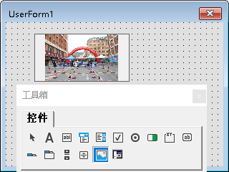
6.3 窗体及常用控件
九、图像控件
  作用：在窗体上显示图像。
  可示显示BMP、JPG、GIF等多种格式图片
  1.图像控件的主要属性
    Picture : 默认属性，指定控件中显示的图片文件名
    PictureSizeMode:指定如何调整一幅图象以适应对象大小。
      0—(默认值)剪裁。剪裁图象以适合控制。
      1—等比填充。调整图象大小以适合控制，同时保持图象的原始比例。
      2—变比填充。调整图象大小以适合控制，但是不保持图象的原始比例。

Slide 39
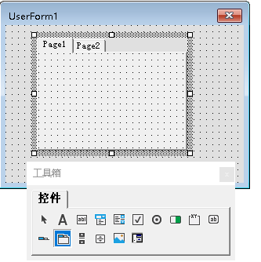
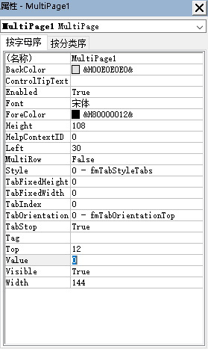
6.3 窗体及常用控件
十、多页控件
  作用：容器类，包含多个页面（Page）
  按相关关系把控件分为若干组
  操作：添加或删除页面对象
  1.多页控件的主要属性
    TabOrientation:页面标签的在多页控件的位置，
      0 - 在上方（默认），1-在底部；2-在左侧；3-在右侧
    Pages：多页控件内包含的页面集合对象
    SelectedItem 当前活动页面对象
    Value 当前活动页面的索引值
    MultiRow ：是否多行显示页标签
      False - 以单行显示所有的页面标题（默认）， ；
      True - 可以多行显示。

Slide 40
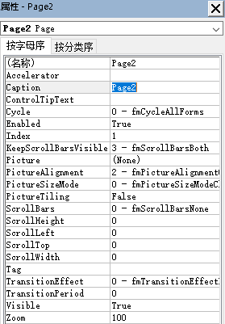
6.3 窗体及常用控件
  Pages集合对象方法：
    （1）Add方法：在运行时动态添加页面对象
      如:Multipage1.Pages.Add
    （2）Remove方法: 运行时动态删除页面对象
      如:Multipage1.Pages.Remove 0
    （3）Clear方法: 删除所有页面对象。
    2．页面控件的常用属性
      Caption:设置页标题
      Index: 页面在多页控件中的索引号

Slide 41
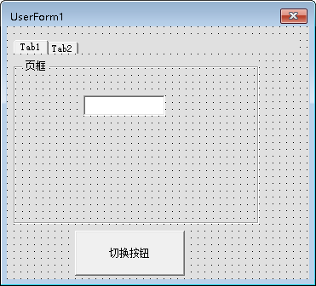
6.3 窗体及常用控件
十一、其他控件
  1.页框：容器控件，作用与多页控件中页控件相同。
  2.TabStrip: 标签条，作用与多页控件中的标签条相同。
  在多页控件出现以前，TabStrip与页框控件组合后起到多页控件的作用。
  3.切换按钮：类似自锁按钮，表示是否选中。
    Value属性：
      True - 被选中
      False - 未被选中
      None - 是否被选中不明确

Slide 42
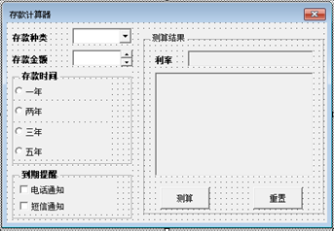
6.4 窗体设计综合实例
【实例】存款计算器软件，测算常见储蓄产品和利息回报

Slide 43
6.4 窗体设计综合实例
一、创建窗体并添加控件
对 象 | 控件 | 说 明 | 属 性 | 属 性 值
CalcForm | 窗体 |  | （名称） | CalcForm
 |  |  | Caption | 存款计算器
Label1 | 标签 | 显示存款种类提示 | Caption | 存款种类
Label2 | 标签 | 显示存款金额提示 | Caption | 存款金额
Label3 | 标签 | 显示利率提示 | Caption | 利率
ComboBox1 | 组合框 | 存款种类选择
TextBox1 | 文本框 | 存款金额输入
SpinButton1 | 旋转按钮 | 存款金额辅助输入 | Max | 10000000
 |  |  | SmallChange | 100
Framel | 框架 | 存款时间选择提示 | Caption | 存款时间
OptionButton1 | 选项按钮 | 一年存款时间选择 | Caption | 一年

Slide 44
6.4 窗体设计综合实例
一、创建窗体并添加控件（2）
对 象 | 控件 | 说 明 | 属 性 | 属 性 值
OptionButton2 | 选项按钮 | 两年存款时间选择 | Caption | 两年
OptionButton3 | 选项按钮 | 三年存款时间选择 | Caption | 三年
OptionButton4 | 选项按钮 | 五年存款时间选择 | Caption | 五年
Frame2 | 框架 | 到期提醒选择提示 | Caption | 到期提醒
CheckBox1 | 复选框 | 电话通知选择 | Caption | 电话通知
CheckBox2 | 复选框 | 短信通知选择 | Caption | 短信通知
Frame3 | 框架 | 测算结果提示 | Caption | 测算结果
TextBox2 | 文本框 | 测算结果显示 | SpecialEffect | 2
TextBox3 | 文本框 | 利率显示 | SpecialEffect | 2
CommandButton1 | 按钮 | 测算功能执行 | Caption | 测算
CommandButton1 | 按钮 | 重置输出 | Caption | 重置

Slide 45
6.4 窗体设计综合实例
二、编写事件处理过程
  1.声明模块级变量
  2.窗体初始化事件处理
Dim terms_rates, savings_rates '分别为定期和零存整取利率表 Dim terms As Integer '存期
Private Sub CalcForm_Initialize() ComboBox1.List = Array("整存整取","零存整取") terms_rates = Array(1.75, 2.25, 2.75, 0, 2.75) savings_rates = Array(1.35, 0, 1.55, 0, 1.55) ComboBox1.ListIndex = 0 OptionButton1.Value = True terms = 1 End Sub

Slide 46
6.4 窗体设计综合实例
  3.存款种类Change事件处理
Private Sub ComboBox1_Change() Select Case ComboBox1.ListIndex Case 0: '选择定期存款时，本金提示改为存款金额，两年存期可选择 Label1.Caption = "存款金额" OptionButton2.Enabled = True Case 1:'选择零存整取时，本金提示改为每期存入金额，两年存期不可选择 Label1.Caption = "每期存入金额" OptionButton2.Enabled = False End Select End Sub

Slide 47
6.4 窗体设计综合实例
  4.选项按钮Click事件处理
Private Sub OptionButton1_Click() terms = 1 End Sub Private Sub OptionButton2_Click() terms = 2 End Sub Private Sub OptionButton3_Click() terms = 3 End Sub Private Sub OptionButton4_Click() terms = 5 End Sub

Slide 48
6.4 窗体设计综合实例
  5.存款金额文本框及旋转按钮的Change事件处理
Private Sub SpinButton1_Change() TextBox1.Value = SpinButton1.Value End Sub Private Sub TextBox1_Change() SpinButton1.Value = TextBox1.Value End Sub

Slide 49
6.4 窗体设计综合实例
  6.测算及重置按钮的Click事件处理
Private Sub CommandButton1_Click() Dim capital As Single Dim interest As Single Dim altertstyle As String captial = Val(TextBox1.Text) If (captial = 0) Then MsgBox ("请输入本金金额") Exit Sub End If If (CheckBox1.Value) Then altertstyle = ", 到期电话通知" If (CheckBox2.Value) Then If (CheckBox1.Value) Then altertstyle = altertstyle & "与短信通知" Else altertstyle = altertstyle & "短信通知" End If End If

Slide 50
6.4 窗体设计综合实例
Select Case ComboBox1.ListIndex Case 0: interest = _ Round(terms * captial * terms_rates(terms - 1) / 100, 2) TextBox3.Text = terms_rates(terms - 1) TextBox2.Text = captial & "元本金存" & terms & _ "年后，利息" & interest & "元， 本息合计" & _ Round(captial + interest, 2) & "元" & altertstyle Case 1: interest = Round(captial * (terms * 12 + 1) * (terms * 12) / 2 _ * (savings_rates(terms - 1) / 100) / 12, 2) TextBox3.Text = savings_rates(terms - 1) TextBox2.Text = "每月存入存" & captial & "元" & terms & _ "年后，本金共" & terms * 12 * captial & _ "元，利息" & interest & "元, 本息合计" & _ Round(terms * 12 * captial + interest, 2) & "元" & altertstyle End Select End Sub

Slide 51
6.4 窗体设计综合实例
Private Sub CommandButton2_Click() TextBox2.Text = "" TextBox3.Text = "" End Sub
三、测试

Slide 52
本章介绍了创建窗体的方法，窗体设计器提供了一个可视化的编程环境，利用窗体设计器可以灵活地设计窗体。事件驱动是窗体的工作，通过使用各类控件，并编写相关对象的事件处理过程，就可以设计出具有一定功能的表单。最后用一个综合实例展示了窗体及各种控件的使用方法。

